Slide 1










Дизајн и имплементација на бази на податоци
ВЕЖБИ
Мартина Талевска
2023
martina.talevska@uklo.edu.mk

Slide 2


Codd's Rules for Relational DBMS
Rule zero
This rule states that for a system to qualify as an RDBMS, it must be able to manage database entirely through the relational capabilities.
Rule 1: Information rule
Rule 2: Guaranted Access
Rule 3: Systematic treatment of NULL
Rule 4: Active Online Catalog
Rule 5: Powerful and Well-Structured Language
Rule 6: View Updation Rule
Rule 7: Relational Level Operation
Rule 8: Physical Data Independence
Rule 9: Logical Data Independence
Rule 10: Integrity Independence
Rule 11: Distribution Independence
Rule 12: Nonsubversion Rule

Slide 3

Basic Relational DBMS Concepts
Име | Презиме | Година на раѓање
Ивана | Петревска | 1990
Марко | Трајковски | 1993
Сара | Костовска | 1989
Јован | Стефановски | 1977

Slide 4
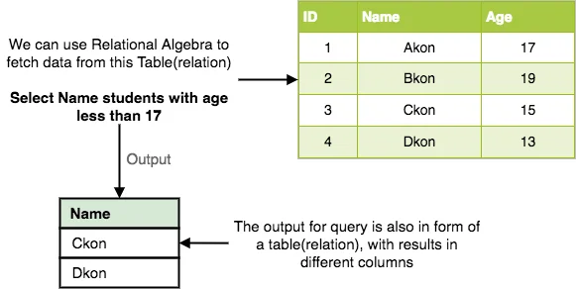
Relational Algebra
Select
Project
Union
Set Different
Cartesian product
Rename

Slide 5


Microsoft Access
install
https://www.microsoft.com/en-us/download/confirmation.aspx?id=50040

Slide 6



Notification
Lamp of knowledge
Caution
Add to favorites

Slide 7



Microsoft Access
Familiar with the Windows operating system
Work with files and launching applications
Experience with Excel is helpful, but not required

Slide 8

Концепт за база на податоци во Access
Access базата на податоци не е место само за складирање на податоците, туку овозможува механизми за креирање на custom апликација која ги соединува интеракциите помеѓу корисникот и податоците. Ова придонесува за насочување на влезните податоци и рационализирање на задачите за внесување и враќање на податоците.
Access Database tools: Functionality
Efficiently process data, moving it in or out
Maintain the validity and consistency of the data
Perform analysis and generate statistics
Create organized reports
Automate repetitive tasks to prevent processing errors
Access базата на податоци користи пет главни компоненти. Овие компоненти колективно се нарекуваат објекти на базата на податоци и секоја има посебна улога во менаџирањето на податоците.

Slide 9


Табели
(Tables)
Податоците се складирани во ќелии (редици) and полиња (колони).

Slide 10
Прашалници
(Queries)
Собира податоци за анализа или процесирање.
Всушност се прашања за податоците.
Пребарува низ табелите за да најди одговори за прашањата и враќа одговор како
филтрирана или калкулирана листа на податоци кои личат и функционират како табела.

Slide 11
Форми
(Forms)
Овозможуваат интерактивна рамка за базата.
Имаат копчиња за движење од задача на задача, полиња за додавање текст и податоци.
Собираат параметри кои провајдираат влезни параметри (input) за прашалници и извештаи.

Slide 12
Извештаи
(Reports)
Собираат податоци од табела или прашалник и ги форматираат во стандардизирана
шема за страна, спремна за печатење, експортирање или праќање на емаил.

Slide 13
Macros
Macros објекти се сетови од програмски инструкции кои се креираат за да му кажат на базата
Како да функционира кога ќе кликнеш на копче или интеракција со форма или друг објект.
Автоматизирани процеси и контрола на интерактивноста.

Slide 14
Object views
За да ги креираме објектите ќе користиме повеќе работни режими (modes) наречени погледи или views, групирани во две категории:
Data-oriented views for interacting with the data (зависно од објектот ќе користиме):
Datasheet view
Form view
Report view
Print preview

Slide 15
Object views
Structured-oriented views for creating functionality (ги користиме кога ја креираме или изменуваме структурата на објектот):
Design view
Layout view
SQL view

Slide 16

Да се разбере релационата структура на Access база.
Име | Презиме | Тип | Телефон
Ивана | Петревска | Office | 047/632-896
Ивана | Петревска | Mobile | 072/251-368
Ивана | Петревска | Home | 047/235-547
Марко | Трајковски | Office | 046/154-754
Марко | Трајковски | Emergency | 078/148-961
Сара | Костовска | Mobile | 071/457-364
Сара | Костовска | Office | 076/325-827
Јован | Стефановски | Office | 075/921-167
Data redundancy- редундантноста е примарен проблем кај базите.

Slide 17

Можеме вака да ја преструктурираме табелата, но овај начин јавува друг проблем.
Сега имаме празни ќелии каде што контактот нема телефон за некој тип број.
Име | Презиме | Office | Mobile | Home
Ивана | Петревска | 047/632-896 | 072/251-368 | 047/235-547
Марко | Трајковски | 046/154-754 | 078/148-961
Сара | Костовска |  | 071/457-364 | 076/325-827
Јован | Стефановски | 075/921-167
Што ќе се случи ако додадеме факс број на некој контакт или пак втор канцелариски број
Мораме да ја измениме структурата на табелата и да додадеме дополнителни колони за да
Ги прилагодиме типовите на измени.

Slide 18
За разлика од flat-file базите, како excel spreadsheet, Аccess ги организира податоците во повеќе табели кои се поврзуваат меѓусебно преку заеднички атрибути наречени клучеви.
РабID | Име | Презиме
1 | Ивана | Петревска
2 | Марко | Трајковски
3 | Сара | Костовска
4 | Јован | Стефановски
ТелID | РабID | Office | Mobile
1 | 1 | Mobile | 072/251-368
2 | 1 | Office | 078/148-961
3 | 1 | Home | 071/457-364
4 | 2 | Office | 047/632-896

Slide 19


Benefits of a Relational Database
Removes redundant information
Prevents the need to restructure tables to accommodate growth
Користејќи ги истите податоци можеме да ги организираме броевите на начин прикажан погоре (една табела со личности, а друга само со телефонски броеви). Со поврзување на двете табели со клуч, во случајов е РабID го приспособуваме зголемувањето на базата а во истовреме и превентираме неефикасности.

Slide 20
Кој објект на базата ги складира и организира податоците?
Форма
Табела
Извештај
Прашалник

Slide 21
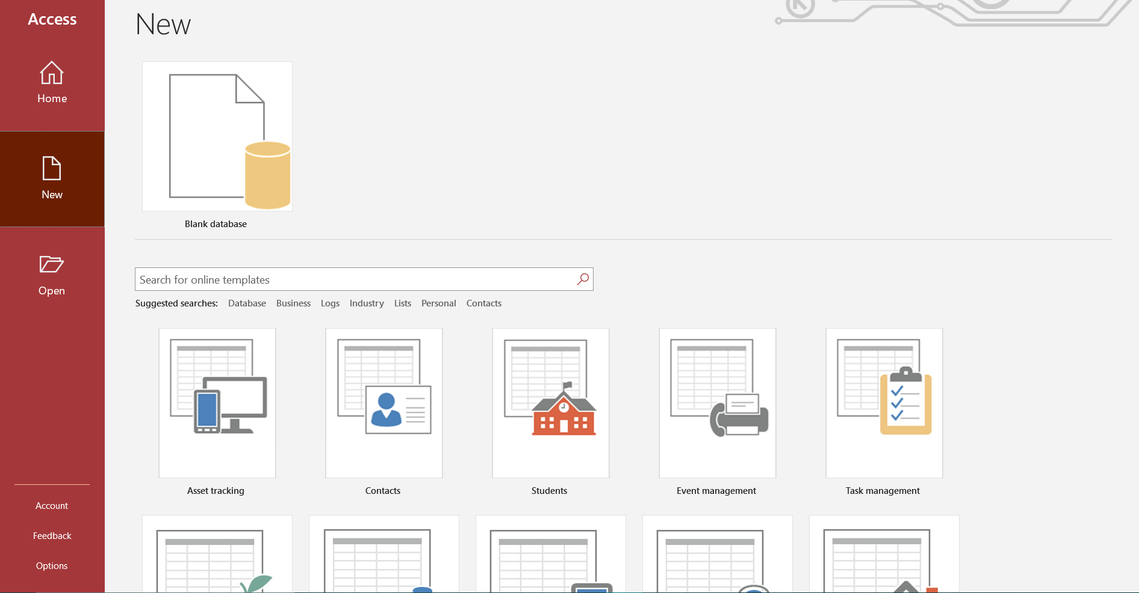
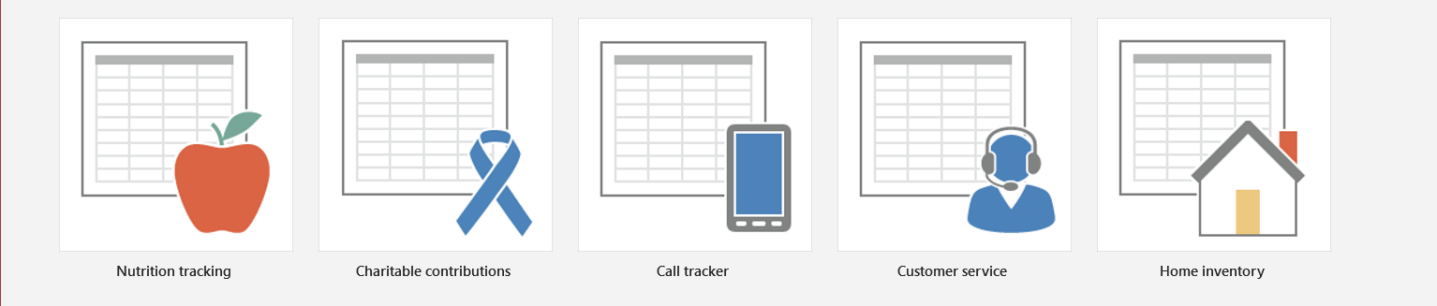
Create database file

Slide 22
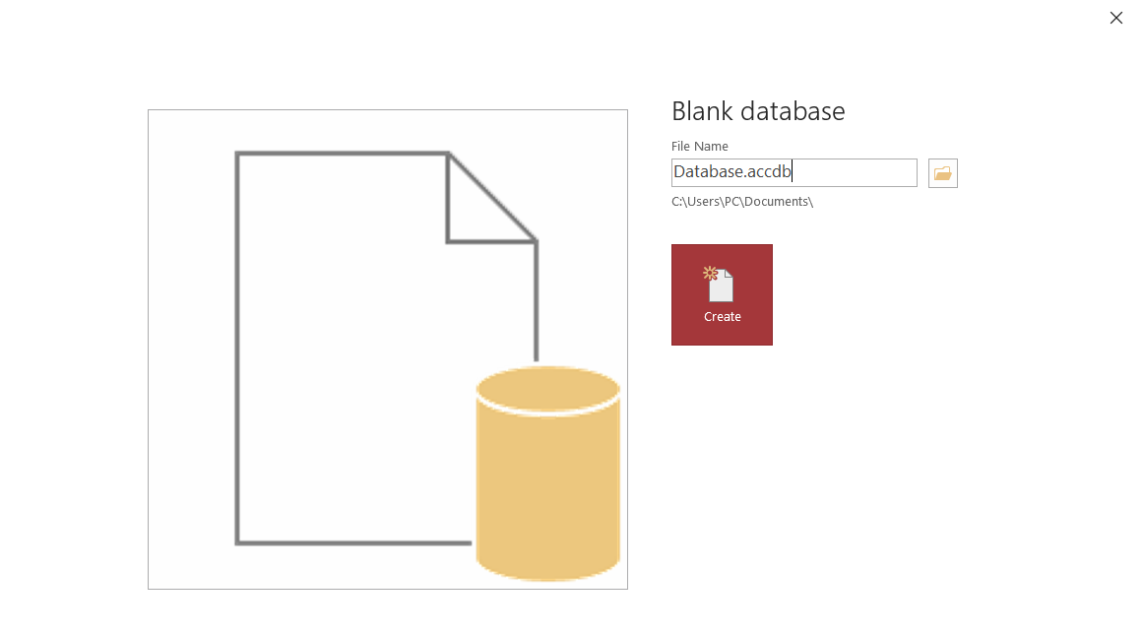

Slide 23
Структура на податочна табела
Records (rows)
Fields (columns)
Хоризонтални редови во табелата
Вертикални колони во табелата
Секој рекорд опишува еден ентитет
Индивидуални својства
Распоредени на најмалата возможна компонента

Slide 24
Типови на податоци
Секоја колона може да содржи различен тип на податок. Типовите ја дефинираат информацијата која може да биде складирана:
Short Text (up to 255 characters)
Long Text (up to 65,536 characters)
Numbers with various constraints
Date/Time
Currency
AutoNumber
Yes/No
Attachment ( a modern version of OLE Object) or Hyperlink
Calculated fields and Lookup Wizard

Slide 25

Клучеви
РабID | Име | Презиме
1 | Ивана | Петревска
2 | Марко | Трајковски
3 | Сара | Костовска
4 | Јован | Стефановски
Секој рекорд во табелата треба да биди идентификуван уникатно (еден единствен), со таа цел креираме колона која ќе ја нарекуваме уште и примарен клуч.
Примарен клуч
Пример: број на лична карта, возачка дозвола, кредитна картичка...
Примарниот клуч е нашиот линк за да дојдеме до поврзани податоци со истиот во други табели.
Во другата табела тој клуч ќе биде наречен foreign key (надворешен клуч).
ТелID | РабID | Office | Mobile
1 | 1 | Mobile | 072/251-368
2 | 1 | Office | 078/148-961
3 | 1 | Home | 071/457-364
4 | 2 | Office | 047/632-896

Slide 26
Како се нарекува кога една колона е поврзана (има конекција) со друга колона од иста табела?
Referential-join
One-to-many join
Self-join
Column-join

Slide 27
Од сигурносни причини, треба да се зачуваат информациите за кредитни картички за плаќање сметки во посебни табели од другите податоци за сметките. Каков тип на join ќе искористиме?
One-to-one
Many-to-many
One-to-many
Many-to-one

Slide 28
Кој од наведените термини го опишува максималниот број на поврзани записи помеѓу две табели?
Optionality
Maximality
Obligatory
Cardinality

Slide 29
Кога креираме врска од INT тип на податок на примарен клуч пример именуван како ПродуктID, надворешниот клуч исто така треба да биде..?
Not null
An INT data type
Unique
Именуван ПродуктID

Slide 30
Проблеми без нормализација на бази
DocID | Name | Branch | Prof | Office
401 | Alan | CSE | Mr. X | 53337
402 | Blair | CSE | Mr. X | 53337
403 | Candice | CSE | Mr. X | 53337
404 | David | CSE | Mr. X | 53337

Slide 31

Нормализација на бази
Прва нормална форма (1NF)
Секоја ќелија во табелата содржи една вредност
Full Name
Address
First Name
Surname Name
Street
City
Zip code

Slide 32

Нормализација на бази
Втора нормална форма (2NF)
Само податоците кои се зависни од примарниот клуч припаѓаат на табелата или податоците кои не се зависни од примарниот клуч се сместуваат во посебна табела
Пример не сакаме да зачуваме податок за секој клиент на кој вработениот му помогнал во табелата на работникот, односно ќе креираме нова табела која ќе ни ги чува интеракциите помеѓу клиентите и вработените.

Slide 33

Нормализација на бази
Трета нормална форма (3NF)
Податоците кои можат да се изведат или калкулираат од други полиња не треба да се зачувуваат во табелата
Пример не сакаме да креираме поле за иницијали на вработениот, бидејќи можеме лесно да ги земеме од првата буква од името и првата буква од презимето.

Slide 34

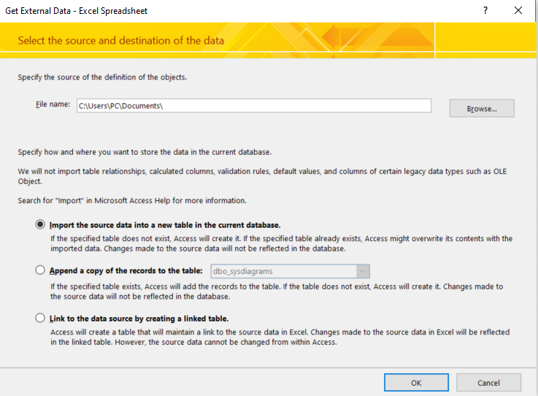
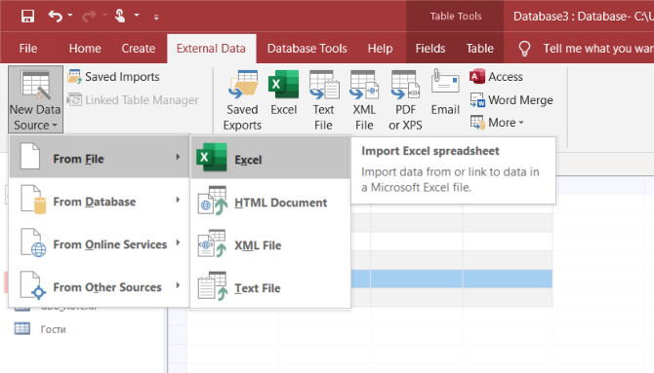
Импортирање табели

Slide 35
Ако примарниот клуч во една табела е број (number) тип на податок, кој тип на податок ќе го одбереш за надворешниот клуч во другата табела?
Date/time
Yes/no
number
text

Slide 36
Кој Access тип на податок треба да се користи во полињата само ако вклучуваат математички пресметки?
currency
number
attachment
Yes/no

Slide 37
Која форма на нормализација тврди дека податоците кои можат да бидат калкулирани од други полиња не треба да се зачувани во базата?
1NF
4NF
2NF
3NF

Slide 38
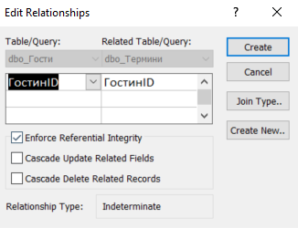
Својства на полињата
Врски и референцијален интегритет

Slide 39
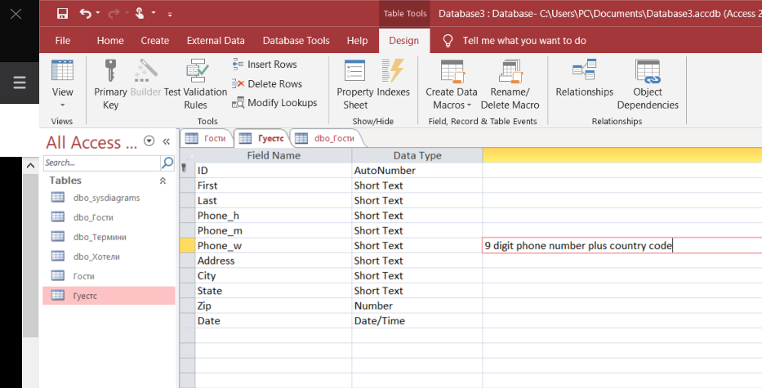
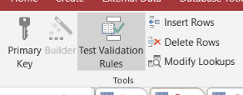

Својства на полињата
Едитирање табели во Design View

Slide 40
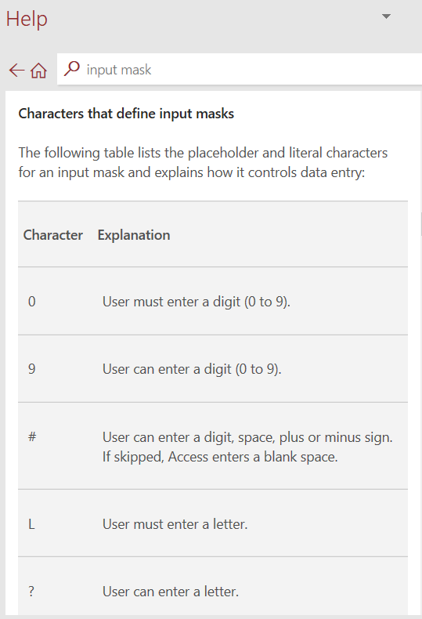
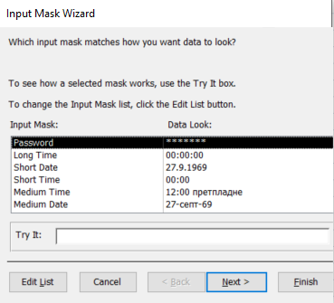

Својства на полињата
Контрола со input with masks

Slide 41
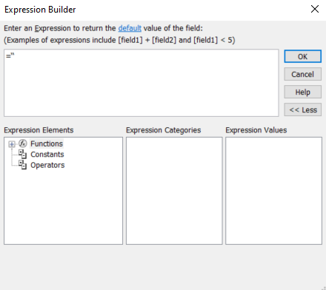
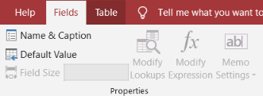
Својства на полињата
Поставување на default вредност

Slide 42
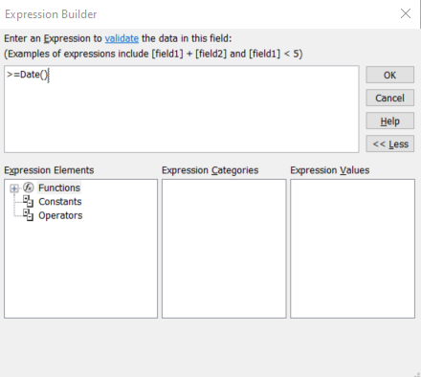
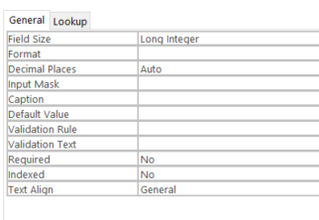

Својства на полињата
Правила за валидација на податоците

Slide 43
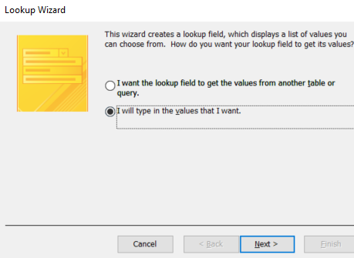
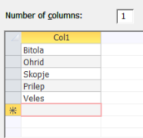
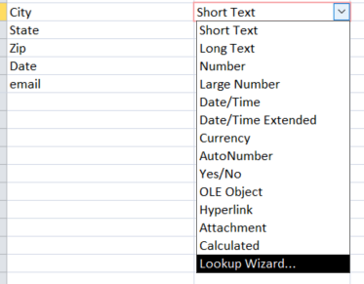
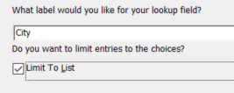

Својства на полињата
Data lookup полиња

Slide 44


Својства на полињата
Дополнителни својства на полињата

Slide 45
Вредностите во lookup листата можат да бидат извлечени од :
Excel file
Query
Form
Word doc

Slide 46
Кое својство на полето ни помага да бидеме сигурни дали податоците се внесени и форматирани правилно?
Input mask
Required
Field size
Default value

Slide 47


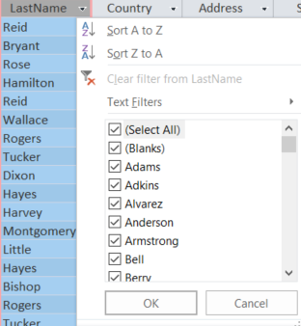
Организација на записи
Сортирање на потадоци од табела

Slide 48

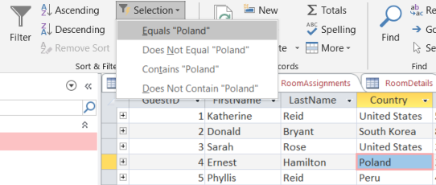
Организација на записи
Филтрирање на потадоци од табела

Slide 49

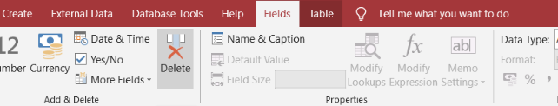
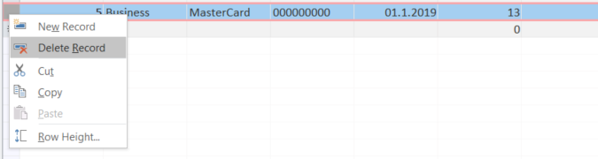
Организација на записи
Бришење на потадоци од табела

Slide 50

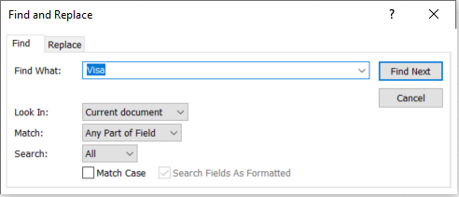
Организација на записи
Пребарување и замена на вредности

Slide 51
Доколку ненамерно избришете запис во табелата, како ќе го вратите?
Не е возможно. Доколку се избрише, промените веќе се направени.
Клик на Undo копчето
Со креирање на прашалник (query) за повраток на записот
Recover it from recycle bin

Slide 52
______ на табелата го лимитира бројот на записи кои се прикажани.
Промена на дата типовите
Додавање (Adding)
Филтрирање
Сортирање

